Slide 1

Доброшкола
Всё получится!
Краткое руководство по фирменному стилю

Slide 2
Содержание
Основной логотип 3
Дополнительные версии логотипа Монохромные версии логотипа
4
5
Охранное поле Цветовая схема Шрифты
6
7
8
Декоративные элементы Адресный блок 11
9, 10
Примеры дизайна 12 Визитная карточка, бейдж Бланк, конверт 14 |  |  | 13
Папка 15
Промо-продукция |  | 16, 17
Вывески | 18
Стенд | 19
Роллапы | 20
2

Slide 3

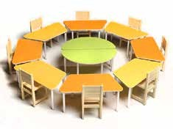
Основной логотип
Научно-учебные лаборатории на базе общеоб- разовательных организаций имеют собственный фирменный стиль и название – «Доброшкола».
Основной логотип содержит:
название «Доброшкола»,
графические элементы в виде специальных учебных парт, составленных в форме цветка\сол- нышка,
девиз «Все получится!».
Доброшкола
Всё получится!
3

Slide 4



Дополнительные версии логотипа
Дополнительная версия логотипа имеет горизон- тальный формат и предназначена для макетов
с горизонтальной ориентацией (напрмер перетяж- ка или горизонтальный баннер в интернете).
Допускается использование только графического элемента, например в сувенирной продукции (см далее) и в оформлении интерьеров.
Всё получится!
В некоторых случаях для нанесения на узкую по- верхность (карандаш, ручка, лента и т.п.) исполь- зуется только надпись в одну строку.
Доброшкола
Всё получится!
4

Slide 5


Монохромные версии логотипа
Цветная версия используется при печати в одну краску.
Черно-белая версия используется при черно-белой печати.
Выворотка
используется при печати на темном фоне.
Доброшкола
Всё получится!
Доброшкола
Всё получится!
Доброшкола
Всё получится!
5

Slide 6
Охранное поле
При размещении логотипа в макете не следует приближать к нему другие элементы макета менее, чем на половину высоты логотипа.
h/2
h
Доброшкола
Всё получится!
h/2
6

Slide 7
Цветовая схема
RGB- и CMYK- раскладки основного и вспомогательных цветов
и их пантонные эквиваленты.
CMYK: 0 80 100 0
RGB: 241 90 34 PANTONE - 021 C
CMYK: 0 35 100 0
RGB: 252 175 38 PANTONE - 7409 C
CMYK: 0 35 100 0
RGB: 141 198 63 PANTONE - 375 C
CMYK: 50%
основного
CMYK: 50%
основного
CMYK: 50%
основного
7

Slide 8
Шрифты
В логотипе использована гарнитура Houschka rounded, начертание Extra Bold: ее можно применять для набора заголовков в рекламе и печатных изданиях (для дизайнерских целей приобретается у поставщика).
Доброшкола
Мотто (девиз) набран гарнитурой InformC
Всё получится!
Гарнитуру Arial следует использовать для набора в печатной продукции. Arial Regular: тексты, подзаголовки
Arial Bold: выделения, заголовки
Заголовок: размещение логотипа
Подзаголовок: размещение логотипа в макете
Основной текст: при размещении логотипа в макете выделение в тексте: не следует приближать к нему другие элементы макета менее чем на расстояние радиуса окружности логотипа.
8

Slide 9



Декоративные элементы
Фоновый узор: различные комбинации оттенков - контрастные и малоконтрастные.
9

Slide 10
Декоративные элементы
Графический элемент логотипа может использоваться
в полиграфическом, цифровом
и интерьерном дизайне. Допускается кадрировка изображения.
10

Slide 11

Адресный блок
При необходимости размещать адресный блок, пользуйтесь приведенной схемой. Шрифт Arial Bold, размеры шрифта и расположение надписи
– как на схеме.
Доброшкола
Всё получится!
Н-ская обл., с. Хлебцы, СОШ №16
11

Slide 12

Примеры дизайна
12

Slide 13


Визитная карточка, бэйдж
т
Доброшкола
Всё получится!
7 мм
Иван Степанович Станиславский Заместитель руководителя
+7 (925) 999-2570 info@educenter.ru
121205, Н-ская область, с. Хлебцы, ГБОУ СОШ №16,
тел.\ факс: +7 (499) 550-92-59
Доброшкола
Всё получится!
7 мм
Доброшкола
Всё получится!
7 мм
7 мм
Иван Станиславский
Зам руководителя
13

Slide 14


Бланк, конверт
21 мм
21 мм
21 мм
Н-ская область, с. Хлебцы,
ГБОУ СОШ №16
тел.\ факс: +7 (499) 550-92-59 e-mail: info@educenter.ru
21 мм
Всё получится!
Н-ская область, с. Хлебцы,
ГБОУ СОШ №16
тел.\ факс: +7 (499) 550-92-59 e-mail: info@educenter.ru
Всё получится!
21 мм
Наборное поле
гарнитура Arial, 12-13 pt
21 мм
Именование вложения
Адресат (кому)
Адрес (куда)
21 мм
14 мм
14 мм
Бланк и конверт могут быть использованы для рассылки информационных писем и приглашений на мероприятия.
21 мм
1
4
21 мм
21 мм

Slide 15


Папка
Доброшкола
Всё получится!
121205, Н-ская область, с. Хлебцы, ГБОУ СОШ №16,
тел.\ факс: +7 (499) 550-92-59
Приведен дизайн условной конструкции папки, чтобы показать, что внешние стороны белые, как и клапан внутри, а внутренность папки закатана фоновым узором.
15

Slide 16
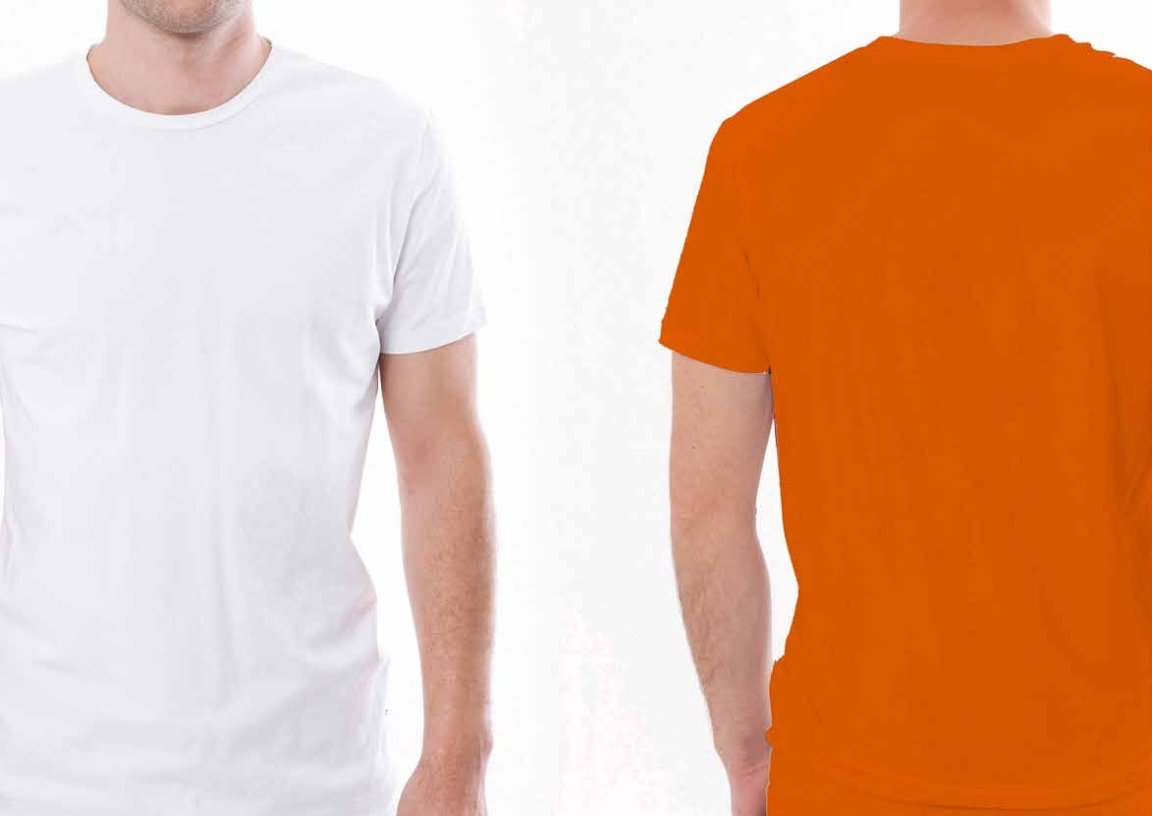
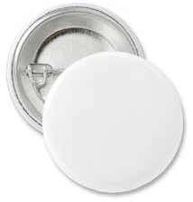


Промо-продукция
Доброшкола
Всё получится!
Доброшкола
Всё получится!
Футболка:
цветное нанесение на ткань.
Используется логотип без именования.
Значок.
Используется только графический элемент.
Наклейка (стикер) может быть изготовлена
в таком же дизайне, как и значок.
Футболка: одноцветное нанесение на ткань.
16

Slide 17
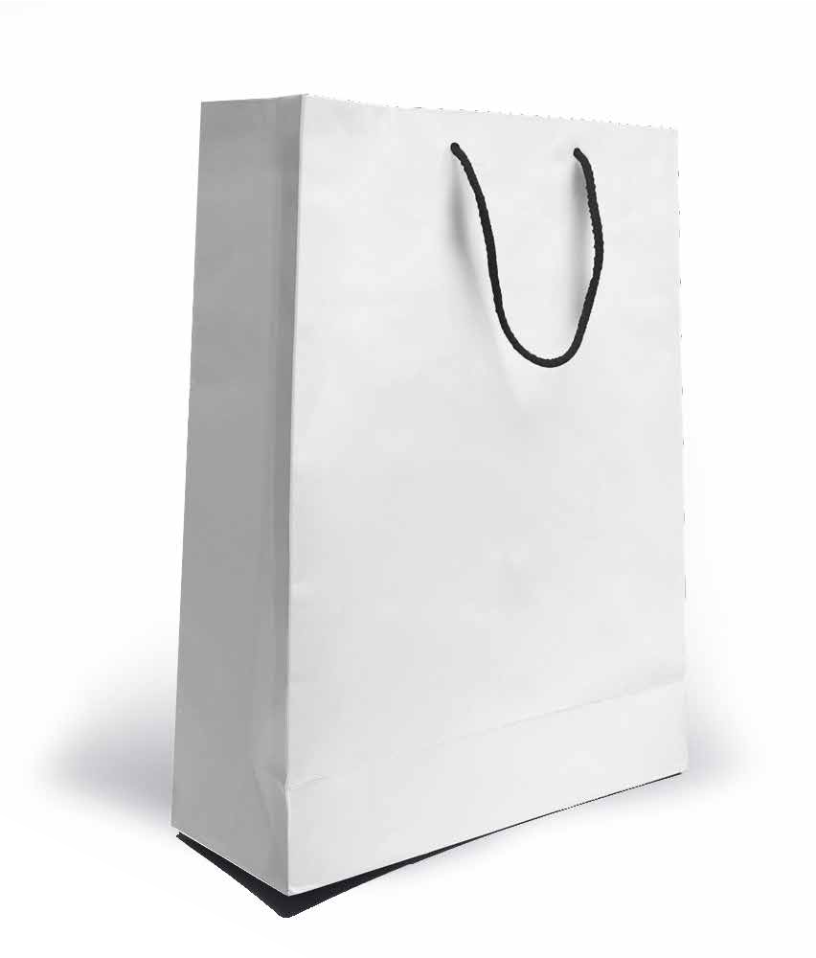



Промо-продукция
Пакет – целлофановый или бумажный – для раздачи информационных материалов на мероприятиях, вручения сувениров.
Доброшкола
Всё получится!
Доброшкола
Всё получится!
17

Slide 18










Вывески, входная группа
Наружная вывеска при входе у дверей, на фасаде здания, на козырьке над входом. Используйте любой из подходящих форматов:
Всё получится!
Доброшкола
Всё получится!
18

Slide 19





Стенд
Стенд для размещеия внутри помещения. Данный макет – под шесть карманов А4.
Всё получится!
19

Slide 20




Роллапы
Доброшкола
Всё получится!
Доброшкола
Всё получится!
Доброшкола
Всё получится!
БЛОК ДЛЯ
ДОПОЛНИТЕЛЬНОЙ КОММУНИКАЦИИ
БЛОК ДЛЯ ДОПОЛНИ-
ТЕЛЬНОЙ КОММУНИ- КАЦИИ
БЛОК ДЛЯ
ДОПОЛНИТЕЛЬНОЙ КОММУНИКАЦИИ
20

Slide 21

Спасибо за внимание!
21

